Slide 1
Презентация камни и изделия из них

Slide 2
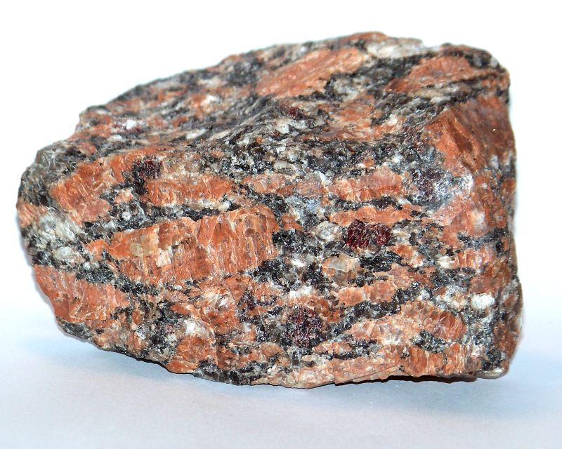
гранит

